Slide 1

符號與方程式
教師:賴源正

Slide 2
大綱
格式
標點符號
拼字
大寫
斜體
縮寫
連字符號
數字
方程式
符號使用習慣與格式
常用數學符號

Slide 3
標點符號
標點符號的用處
建立句子的韻律感
告訴讀者何處是句子頓點、轉折點和結束點
加入一個空格
逗號(, )、冒號(: )和分號(; )後
參考文獻中用來分隔的句號後
人名的縮寫句號後
J. R. Zhang
例外
內部縮寫的句號後、比率的冒號後(3:4)不加空白
句子結尾的時加兩個空白(一個空白亦可)
Notes:
建立句子的韻律感
告訴讀者何處是句子頓點、轉折點和結束點

Slide 4
句號
完整的句子結束後使用
縮寫時使用
名字
J. R. Smith
拉丁字
a.m., cg, i.e., vs.
參考文獻
Vol. 1, 2nd ed., p. 6
例外
州名
NY(New York); AK(Alaska)
大寫字母的縮寫
NTUST, APA, WTO
測量單位
cm, kg, hr, lb

Slide 5
逗號
分隔3或3個以上的系列項目，最後一項不加
The height, width or depth
分開非必要子句
Switch A, which was on a panel, controlled the recording device.
分開連結詞連接的子句
Cedar shavings covered the floor, and paper was available …
精確的日期
April 18, 1992, was the correct date.
參考文獻中的年份
(Patrick, 1993)
大於1,000以上的數字

Slide 6
分號
分隔不是由連接詞連接的子句
The participants in the first study were paid; those in the second were unpaid.
分開一系列已經有逗號的要素
The color order was red, yellow, blue; blue, yellow, red; or yellow, red, blue.
(Davis & Harry, 1994; Pettigrew, 1993)
age, M = 34.5 years, 95% CI [29.4, 39.6]; years of education, M = 10.4 [8.7, 12.1]; and weekly income, M = 612 [522, 702];

Slide 7
冒號
完整的引導子句和「目的子句或片語」之間
說明、擴充或詳述先前的觀念。若冒號後為完整子句，首字需大寫
For example, Freud (1930/1961) wrote of two urges: an urge toward union with others and an egoistic urge toward happiness.
They have agreed on the outcome: Informed participants perform better than do uniformed participants.
比率和比例
The proportion (saltwater) was 1:8.
參考文獻中，出版地與出版者之間
New York: Wiley.

Slide 8
引號
為了強調而引用一個字或片語或創造的新詞，第二次後不需要再加上引號
Considered “normal” behavior
the “good-outcome” variable … the good-outcome variable
提到期刊或書籍的文章時
Riger’s (1992) article, “Epistemological Debates, Feminist Voices: Science, Social Values, and the Study of Women”
引用文中的引用文使用單引號區隔
Miele (1993) found that “the ‘placebo effect,’ which had been verified in previous studies”

Slide 9
圓括號
分開結構上的獨立要素
The patterns were statistically significant (see Figure 5).
分開引用的句子
In their study, Verbunt, Pernot, and Smeets (2008) found that …
介紹縮寫 先寫全名後面再括號(FL)
數學式分組計算
(K - 1)/(n * 12)
T(75)= 2.19
不要連續使用括號, (…)(…)
(e.g., defensive pessimism) (Norem & Cantor, 1986)
→(e.g., defensive pessimism; Norem & Cantor, 1986)

Slide 10
方括號
信賴區間
95% Cls [-7.2, 4.3], [9.2, 12.4], and [-1.2, -0.5]
引用文中插入非原作者的內容
“when [his own and others’] behaviors were studied” (Hanisch, 1992)
在圓括號內需要再顯示特定內容
(The results for the control group[n=8] are also presented in Figure 2.)
若使用能逗號分開，則不需要使用方括號
(as lmai [1990] later concluded)
→(as lmai, 1990, later concluded)
Notes:
符號的使用以“清楚表達”為目標
如最後一項範例中的逗號、方括號，此範例使用逗點更能清楚地表達

Slide 11
斜線
說明句子「帶有連字符號的複合字」與其他字的關係
the classification/similarity-judgment condition
hits/false-alarms comparison
數學及單位表達
X/Y
0.5 deg/s
引用一再版作品時，隔開出版年代
Freud (1923/1961)
若有更清晰的表達方式，可不用斜線
Each child handed the ball to her mother/guardian.
→Each child handed the ball to her mother or guardian.

Slide 12
連字符號
複合詞
透過連字符號連結的字
self-esteem, all-or-none questionnaire
長破折號
主要用來隔開要素，以擴張主要子句或脫離主要子句
Studies－published and unpublished－are included
減號
為了避免與連字符號混淆，在減號前後會加上空白
a - b
表示負數則在只減號前加上空白
-5.25

Slide 13
連字符號使用原則
複合形容詞可能被誤解時
該複合字是想表達唯一思維時
different word-list (用different來修飾word-list)
different-word list (different修飾word, different-word修飾list)
two-parent home(強調雙親的家庭)
大部分的複合形容詞在欲修飾之前使用連字符號，若在後面，兩者關係就已足夠明確
client-centered counseling
the counseling was client centered

Slide 14
連字符號使用原則
大部分由字首組成的字，不需要使用連字符號
co: coworker super: superordinate non: nonsignificant
un: unbiased multi: multiphase anti: antisocial
當兩個或兩個以上的複合修飾語有相同字根時，可以省略字根
long- and short-term memory
2-, 3-, and 10-min trials

Slide 15
常用符號表
符號 | 用途 | 範例
. | 句子結尾、縮寫 | i.e., Fig.
, | 分開要素、句子、千位以上數 | 1, 2, 3 or 4
; | 分開無連接詞子句、已有逗號要素 | This essay is …; the main issue is …
: | 引導、補充說明前句 | We need seven people: three students and four engineers.
“”or ’’ | 引用文章或句子、強調 | Considered “normal” behavior
() | 分開結構不同要素、介紹縮寫 | Internet Protocol(IP)
[] | 引用文調整、圓括號中之特定內容 | “weel[sic] defined”
/ | 每單位測量值、或 | Impact of culture/economy
- | 加強複合字的表達 | different word-list
Notes:
[sic]是強調原文本是如此, 常用於原文中有錯誤時

Slide 16
拼字
複合字的形式
各自獨立
Follow up(動詞)
用連字符號連結
Follow-up(名詞或形容詞)
完整未被切斷
Followup
database or data-base? 要使用哪一種？要怎麼使用？
查字典(Merriam-Webster’s Collegiate Dictionary)
Notes:
APA是以Merriam-Webster’s Collegiate Dictionary 為參考範例

Slide 17
大寫
句首
不要使用統計術語作為開頭(如: ü, ɑ, ᾱ)
正文中的書名及文章名
In her book, History of Pathology
The criticism of the article, “Attitudes Toward Mental Health Workers”
專有名詞和企業名稱
說明位置，但若是變數則不用大寫
as show in Table 2, Figure 3B, and Chapter 4
trial n and item x
因素、變數及效果名稱
Factors 6 and 7, Component 1

Slide 18
斜體
書籍、期刊、影片等出版物
The Elements of Style
American Psychologist
第一次介紹新術語、專門術語或標籤時
The term backward masking
可能會被誤解的字
The small group [此處指的是名字，不是組別大小]
統計符號或變數
a/b = c/d
參考文獻中，期刊與其卷數
American Psychologist, 26, 46-67

Slide 19
斜體-例外
源自外來語的片語和縮寫
et al., per se
數學三角函數
sin, tan, log
統計或數學符號的下標且非屬統計學之符號
F_{max,} S_{A}+ S_{B}
希臘字母
α, β, γ, λ
縮寫之字母
intertrial interval (ITI)
Notes:
上述投影片中提及都不要再斜體

Slide 20
縮寫
一般縮寫使用情況
該名詞縮寫是約定俗成的
HTTP, WWW
可以節省大量空間，且避免累贅的重複情形
是否使用縮寫
除參考文獻表與摘要外，你必須決定
是否每次都介紹專門術語
首次使用全名並說明，之後則此用縮寫
依據該領域的習慣使用縮寫
若有其他文章已經有縮寫的模式，盡量相同，否則容易造成混淆

Slide 21
縮寫
須謹慎地使用縮寫，若讀者不熟悉其縮寫字，會容易感到混淆
過度使用的比較
The advantage of the LH was clear form the RT data, which reflected high FP and FN rates for the RH.
The advantage of the left hand was clear form the reaction time data, which reflected high false-positive and false-negative rates for the right hand.
未充分地利用
若介紹某個專門術語與其縮寫，但在文章中使用的次數少於3次，即屬未充分利用的情況
越長的文章，讀者越難去記住這麼多的縮寫
Notes:
像是NTUST這個縮寫不能被唸出來 只能唸字母 那就要注意不要太長 以這個原則

Slide 22
縮寫
圖、表中的縮寫
圖中的縮寫必須在圖說(figure caption)或圖例說明(figure legend)中說明
表中的縮寫必須在表的名稱(table title)或表的註解(table note)中說明
一般公認的縮寫
APA允許一些縮寫不需加以解釋即可使用，其條件為須登載在《Merriam-Webster’s Collegiate Dictionary》且屬於「字」的條目
IQ, REM, AIDS, HIV
常用的縮寫
即便該領域有些名詞出現頻率極高，且讀者都已經了解其含義，還是必須在第一次使用時寫出全名並說明

Slide 23
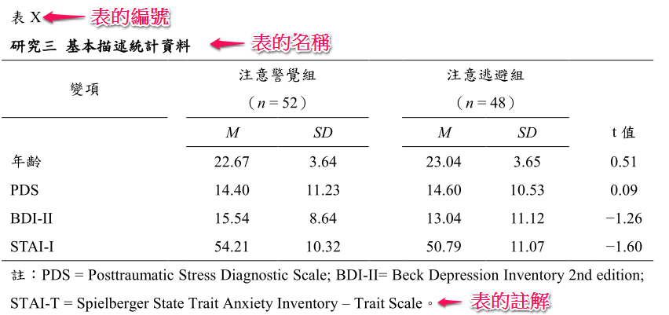
表中縮寫
Notes:
圖片取自: https://pjchender.blogspot.tw/2014/10/blog-post_14.html

Slide 24
數目-阿拉伯數字
10或10以上
摘要中的文章、圖解
測量單位前
8.31 cm, a 5-mg dose
統計、數學函數或百分比
Multiplied by 5, a ratio of 16:1, more than 5% of the sample
時間、日期、年齡和金錢的精確數字
1 hr 34 min, 2-year-olds, at 12:30 am
定位編號
row 5, table 3, section 4.34

Slide 25
阿拉伯數字表示範例
數目類型 | 中文範例 | 英文範例
10以上 | 25個學生 | 25 participants
時間、日期、年齡 | 463元; 1小時54分;下午4點40分 | at 12:30 am
摘要中的數目 | 我們有5種方法 | By 2050, we …
數學式子 | 除以3 | Multiplied by 5
有測量單位 | 67公分 | 32 Microseconds
圖表中的數目 | M = 7 | F = 12.9
定位編號 | 第5欄 | row 5

Slide 26
數目-文字
10以下
天數、月數或年數的近似值
about three months ago
句首、本文標題首字
Forty-eight percent of the sample showed an increase; …
分數
one fifth of the class
公認的用法
the Twelve Apostles
Notes:
建議盡量不要以數字開頭

Slide 27
其他
同時用數字及文字
2 two-way interactions
小數
若數字最大不超過1，則不加0
p = .28
逗號
超過1,000以上的數字須加上逗號
例外: 頁數、二進位、序號、溫度、頻率、自由度
複數
fours, 1950s, 10s and 20s
Notes:
同時用數字及文字基本上以好閱讀, 明瞭為宗旨
如: first two items 比 1st two items 更好 ( 手冊 4.33 p. 159)

Slide 28
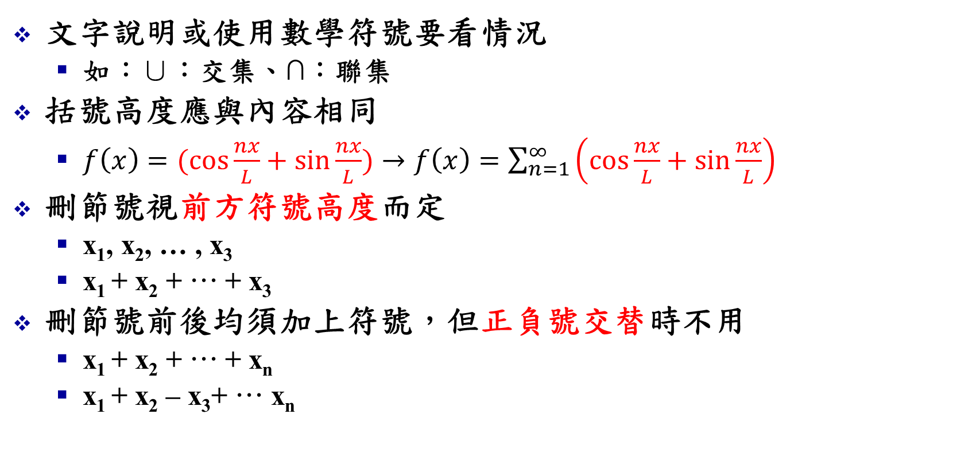
符號使用習慣與格式
文字說明或使用數學符號要看情況
如：∪：交集、∩：聯集
括號高度應與內容相同
$f\left(x\right)=(\cos{\frac{nx}{L}}+\sin{\frac{nx}{L}})→f\left(x\right)=\sum_{n=1}^{∞}{\left(\cos{\frac{nx}{L}}+\sin{\frac{nx}{L}}\right)}$
刪節號視前方符號高度而定
x₁, x₂, … , x₃
x₁ + x₂ + ··· + x₃
刪節號前後均須加上符號，但正負號交替時不用
x₁ + x₂ + ··· + x_{n}
x₁ + x₂ – x₃+ ··· x_{n}

Slide 29
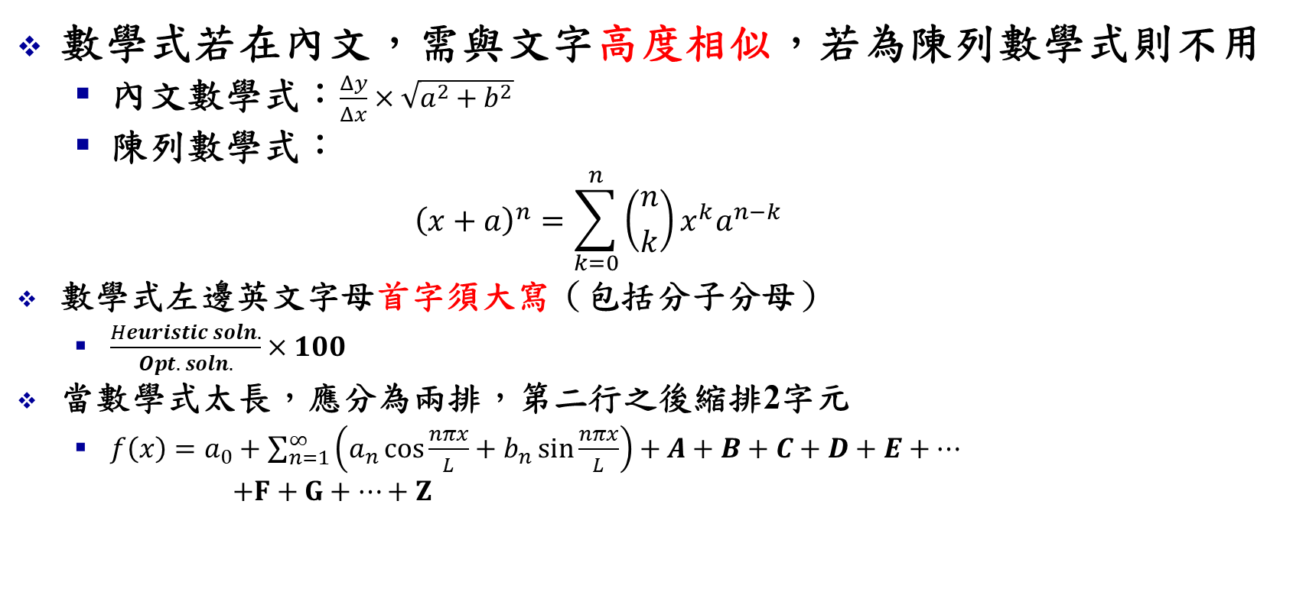
符號使用習慣與格式
數學式若在內文，需與文字高度相似，若為陳列數學式則不用
內文數學式：$\frac{Δy}{Δx}×\sqrt{a^{2}+b^{2}}$
陳列數學式：
$${\left(x+a\right)}^{n}=\sum_{k=0}^{n}{\left({n \atop k}\right)x^{k}a^{n−k}}$$
數學式左邊英文字母首字須大寫（包括分子分母）
$\frac{Heuristic soln.}{Opt. soln.}×100$
當數學式太長，應分為兩排，第二行之後縮排2字元
$f\left(x\right)=a_{0}+\sum_{n=1}^{∞}{\left(a_{n}\cos{\frac{nπx}{L}}+b_{n}\sin{\frac{nπx}{L}}\right)+A+B+C+D+E+…}$
$+F+G+…+Z$

Slide 30
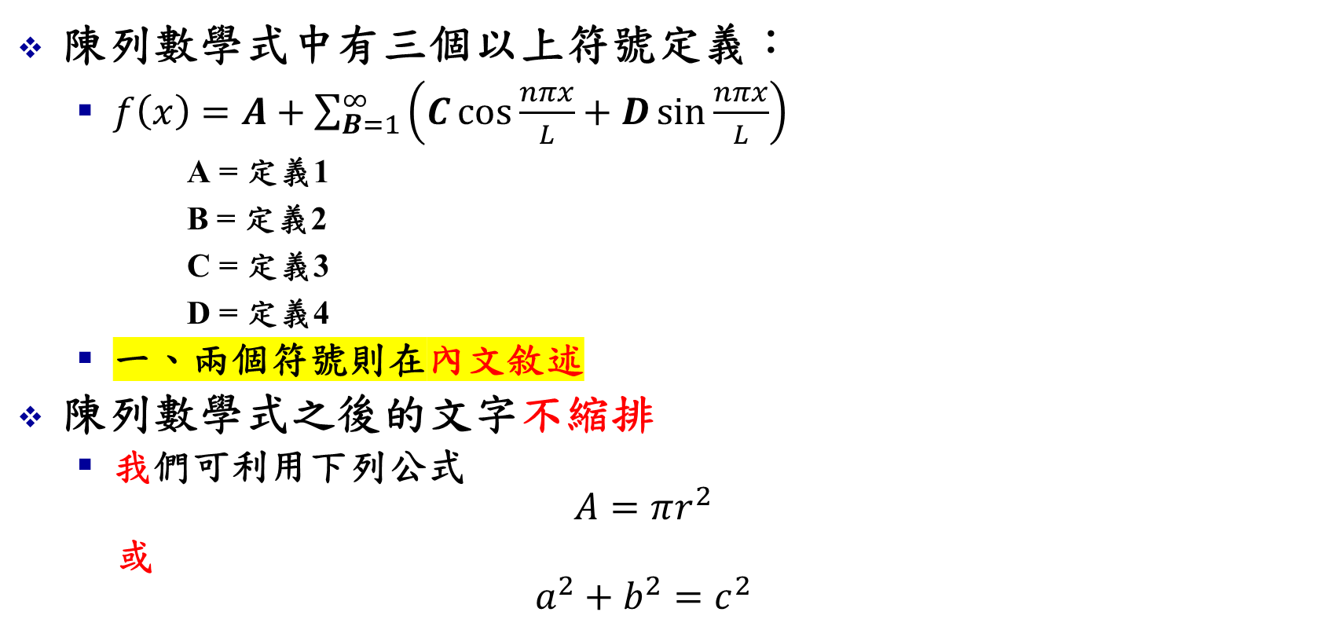
符號使用習慣與格式
陳列數學式中有三個以上符號定義：
$f\left(x\right)=A+\sum_{B=1}^{∞}{\left(C\cos{\frac{nπx}{L}}+D\sin{\frac{nπx}{L}}\right)}$
A = 定義1
B = 定義2
C = 定義3
D = 定義4
一、兩個符號則在內文敘述
陳列數學式之後的文字不縮排
我們可利用下列公式
$$A=πr^{2}$$
或
$$a^{2}+b^{2}=c^{2}$$

Slide 31
常用數學符號
α（alpha）
一元二次方程裏的其中一個根（β代表另一個）
一個結果的顯著性差異
β（beta）
一元二次方程裏的根
Δ（delta）
給定變數的變化，如∆v代表速度的變化
一元二次方程的判別式
E（epsilon）
機率論和統計學中的期望值

Slide 32
常用數學符號
λ(lambda)
到達速率
θ（theta）
在幾何學中的角度
μ（mu）
機率論和統計學中總體的平均數或期望值
服務速率
Σ σ（sigma）
Σ
求和算子
σ
機率論，統計中一個分布的標準差

Slide 33
常用數學符號
Ω ω（omega）
Ω
樣本空間（S, Ω, U）
歐姆，電阻的單位
ω
第一個無窮序數
機率論中，一個實驗的可能結果

Slide 34
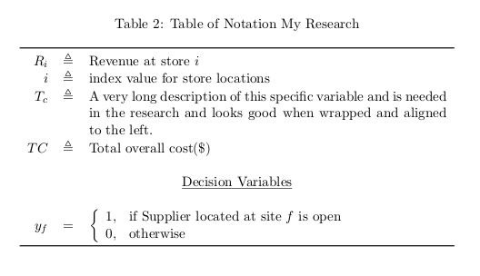
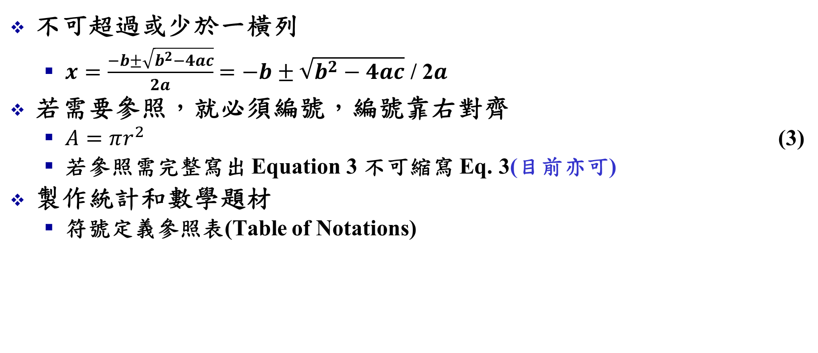
方程式
不可超過或少於一橫列
$x=\frac{−b±\sqrt{b^{2}−4ac}}{2a}$ $=−b±\sqrt{b^{2}−4ac}$ / 2$a$
若需要參照，就必須編號，編號靠右對齊
$A=πr^{2}$ (3)
若參照需完整寫出 Equation 3 不可縮寫 Eq. 3(目前亦可)
製作統計和數學題材
符號定義參照表(Table of Notations)

Slide 35
符號/方程式123
斜體(數字，標點，括號不用)
使用文字的首字，例如n: number, l: length, p: probability.
使用慣用的符號
符號非文字，不要太長
集合要大寫，集合元素用小寫
常數用大寫，變數用小寫
下標表示索引，上標表示特性
若有索引，文字一定要描述索引的資訊
若符號較多，可利用符號表，符號表的內容本文都有用到，而本文用到的符號符號表大多都有
要保持符號的一致性
方程式是式子的一部份，後面有標點符號。範例

Slide 36
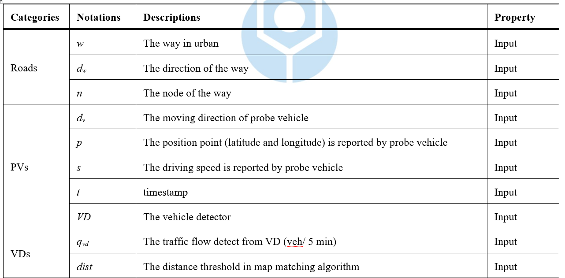
符號範例一

Slide 37
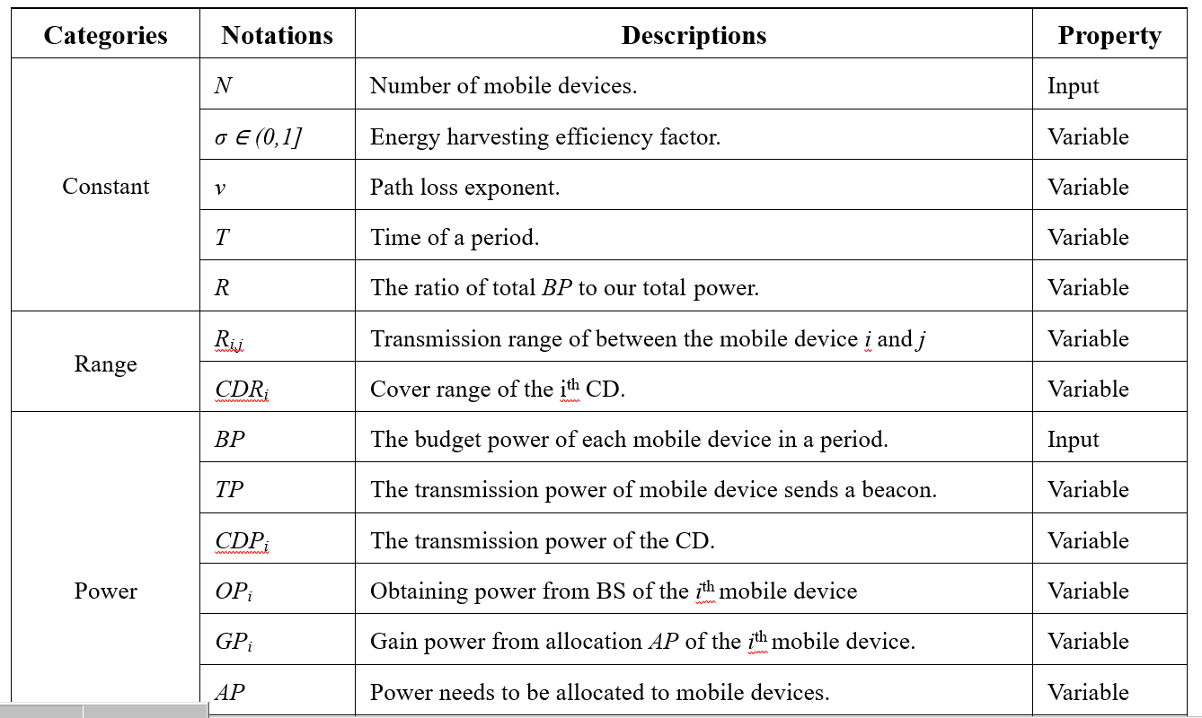
符號範例二
Notes:
沒有定義IJ為何物 這是超級常犯的錯誤
IJ(第I個第J個)和 IJ本身為就是他的名字是不一樣的~
變數盡量小寫
常數盡量大寫
括弧01不用寫
有無句點(你覺得要不要) 一般是不要句點(如果是名詞)(句子可能要句點) 或是 全部都不要加

Slide 38
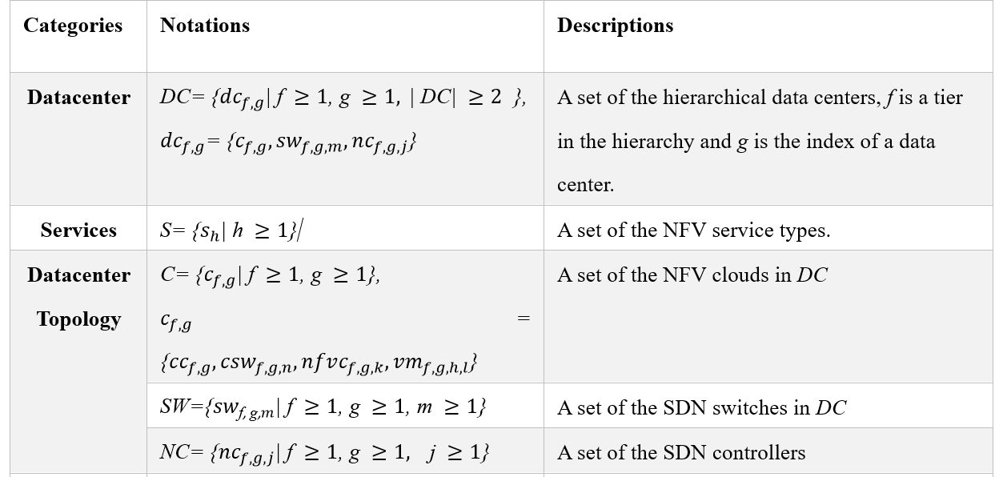
符號範例三
Notes:
沒有去定義這些變數是甚麼
他其實在下面的框框裡面有解釋 但要放一起 他其實是想表示這個datacenter裡面有很多Cloud

Slide 39
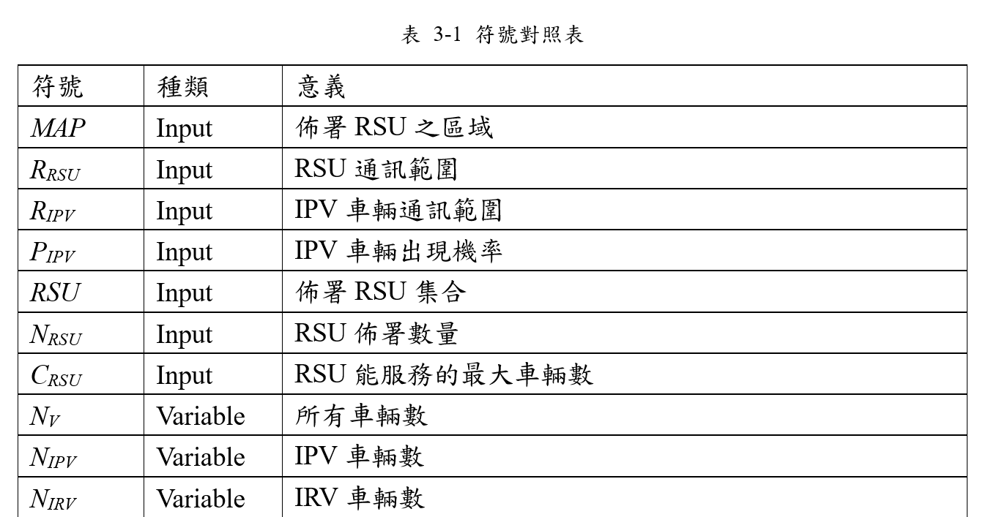
符號範例四

Slide 40
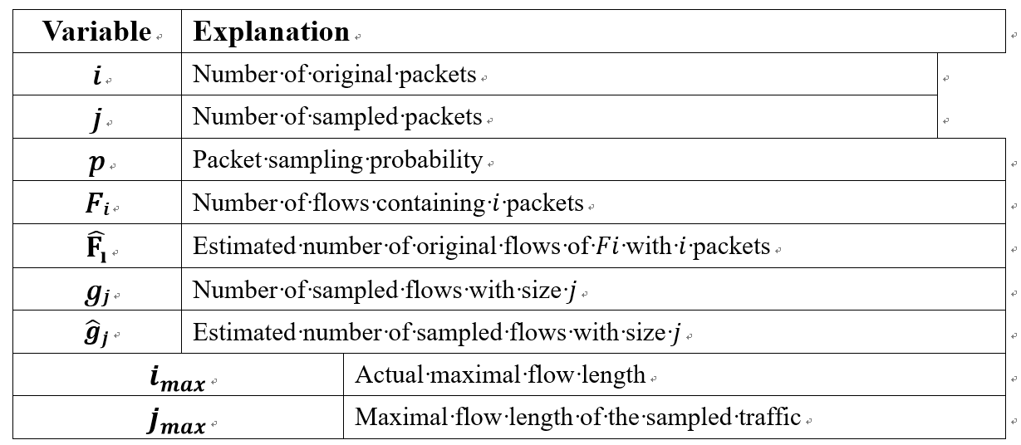
符號範例五

Slide 41
演算法的表達
文字描述
冗長
不易閱讀
邏輯容易混亂
架構圖/流程圖
容易理解
邏輯清晰
虛擬碼
白話的程式碼
兼具「文字描述」及「流程圖」的優點
有限狀態機
多狀態

Slide 42
架構圖
利用圖形方式來呈現硬體或軟體之架構

Slide 43
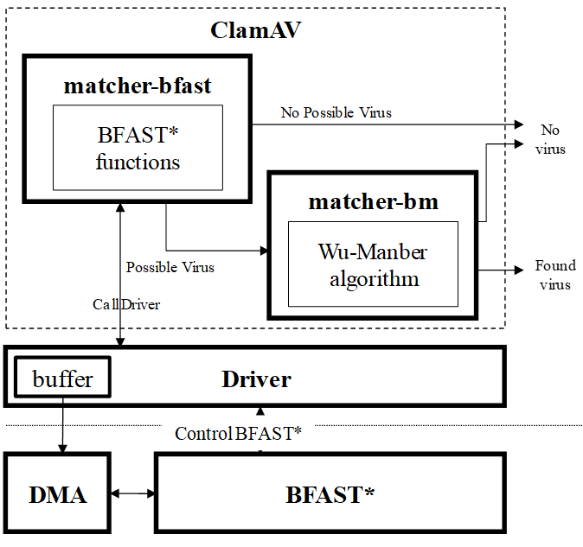
架構圖
Notes:
不要重疊讓圖有點斷掉的感覺

Slide 44
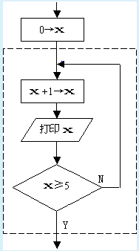
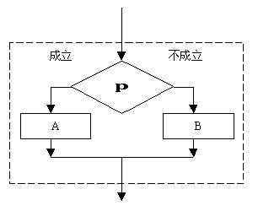
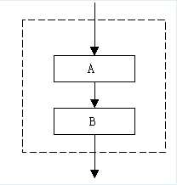
流程圖
利用圖形方式來表達欲解決問題的步驟
基本三邏輯結構：循序結構、選擇結構、重複結構
循序
選擇
重複

Slide 45
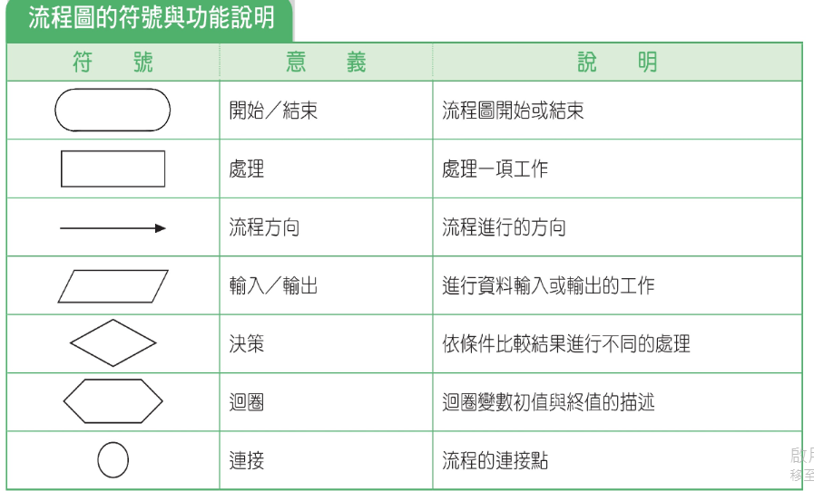
流程圖圖例

Slide 46
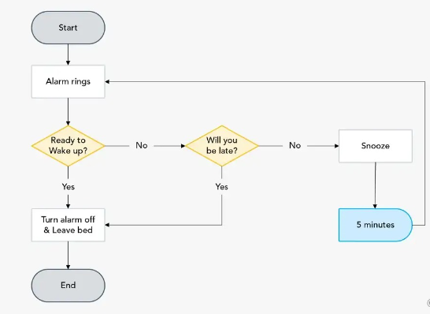
流程圖範例
Notes:
實驗三步驟: 輸入-處理-輸出
範例:
輸入: 兩人的座標
處理: 求直線距離的公式
輸出: 兩人的直線距離
圖片取自:李春雄 博士 計算機概論第六章 ppt

Slide 47
流程圖
利用圖形方式來表達欲解決問題的步驟
基本三邏輯結構：循序結構、選擇結構、重複結構
循序
選擇
重複

Slide 48
架構圖/流程圖123
不可太複雜，若太複雜，可先畫架構圖，再畫模組的流程圖
空白不可太大，字體不可太小
字和圖不可重疊
儘可能用直線
由左到右
架構圖
方格及線的一致性
不一致性需註記/說明
流程圖
不同位置要用多個流程圖
多進一出(除了選擇結構)
要有”開始”(start)，可能沒有”結束”(end)
Notes:
流程圖多進一出很重要 保持 一個出口 保證流程執行的對

Slide 49
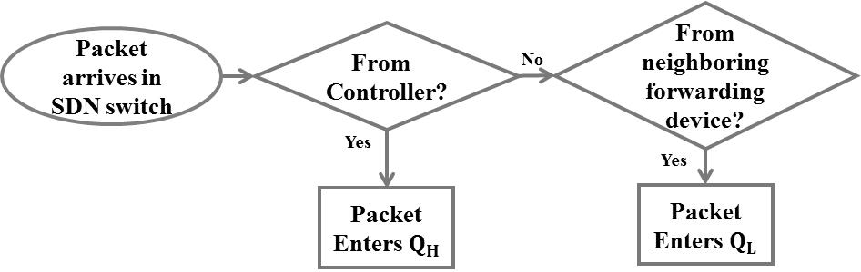
流程圖範例一
Notes:
沒有start
實驗三步驟: 輸入-處理-輸出
範例:
輸入: 兩人的座標
處理: 求直線距離的公式
輸出: 兩人的直線距離
圖片取自:李春雄 博士 計算機概論第六章 ppt

Slide 50
流程圖範例二
Notes:
到底是要做哪個 這個多個位置
如果是要做這三件事的話 那應該是要先判斷進來的東西再判斷要用哪一隻程式 那是不是需要先Wait event?
這兩條線是哪裡來的?畫得太複雜會讓人誤會
實驗三步驟: 輸入-處理-輸出
範例:
輸入: 兩人的座標
處理: 求直線距離的公式
輸出: 兩人的直線距離
圖片取自:李春雄 博士 計算機概論第六章 ppt

Slide 51
流程圖範例三
Notes:
實驗三步驟: 輸入-處理-輸出
範例:
輸入: 兩人的座標
處理: 求直線距離的公式
輸出: 兩人的直線距離
圖片取自:李春雄 博士 計算機概論第六章 ppt

Slide 52
虛擬碼(pseudo code)
描述電腦程式或是演算法所要執行的工作內容
提供詳細的程式執行流程
不需受限於特定某一種程式語言
counter = 1
total = 0
while counter <= 10
{
total = total + counter
add 1 to counter
}
output total

Slide 53
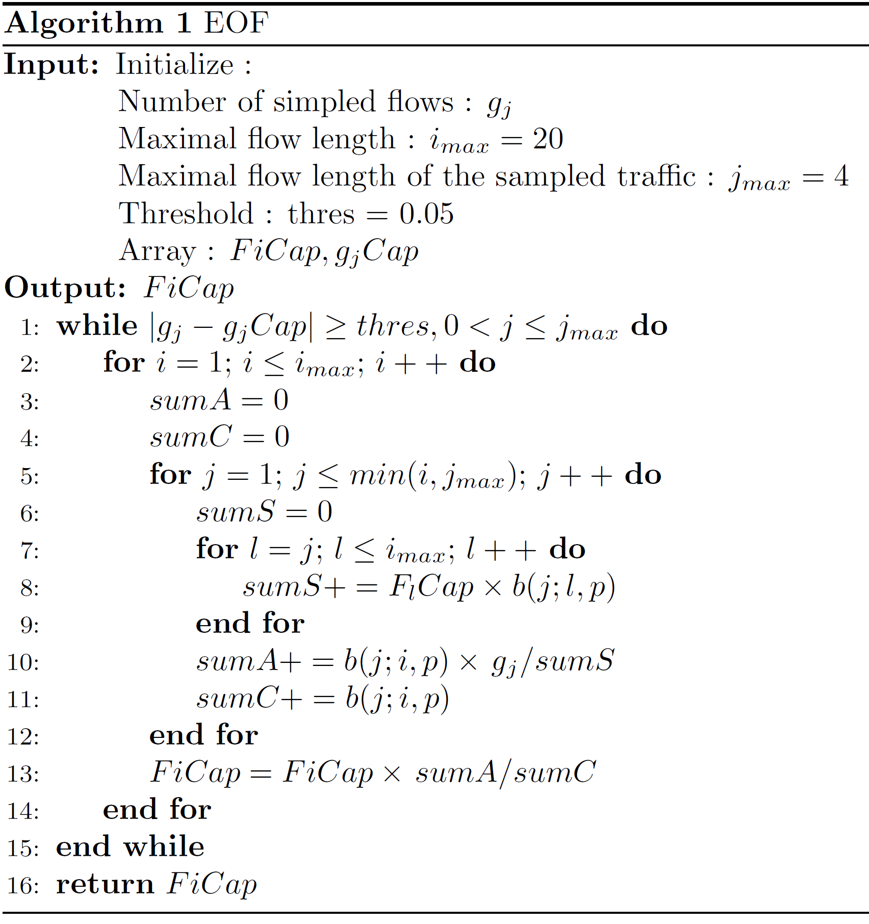
虛擬碼範例
Notes:
找一個字串中 “字首”出現的次數 ( n 次以內)
ANS
1.1: p appeared 3 times
1.2: C appeared 6 times
題目取自 : http://programmersknowledge.weebly.com/pseudocode.html

Slide 54
虛擬碼123
不限定語言，但比較類似C
虛擬碼不是程式碼，若簡化則簡化
虛擬碼(可以)是圖的形式出現(以圖編號)
不可太複雜，若太複雜，可先寫主程式+函數，再寫函數的虛擬碼
行距不可太大，一行不要太多字
可多用符號
程式指令使用粗體 符號可以斜體
排列對齊，方便閱讀
加上行號，便於文字說明參照
可適時加上註解
一般會有輸出(使用return)

Slide 55
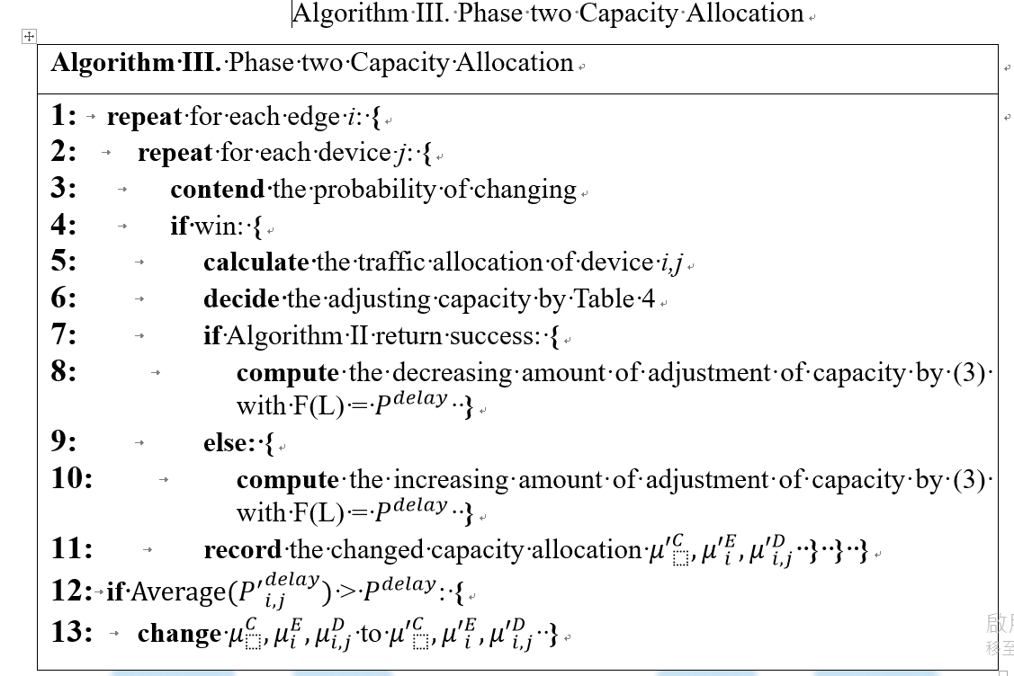
虛擬碼範例一
Notes:
大括號沒有對齊 但可以接受
不要粗體 可以斜體 只是強調特別字
字可以用定義的 這樣就不會這麼長
Record 沒有和repeat對齊 下面的if已經對齊
寫完程式可以來對虛擬馬是不是ok 但一開始就要來寫虛擬馬 (可以用例子來驗證虛擬馬隊不對)
找一個字串中 “字首”出現的次數 ( n 次以內)
ANS
1.1: p appeared 3 times
1.2: C appeared 6 times
題目取自 : http://programmersknowledge.weebly.com/pseudocode.html

Slide 56
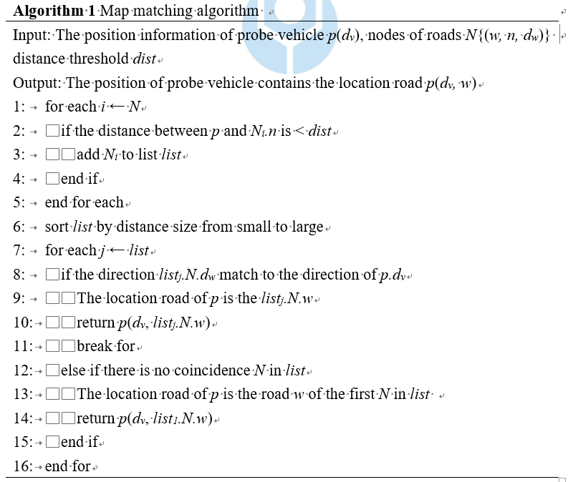
虛擬碼範例二
Notes:
框框看起來更不清楚
符號不太清楚 他應該是想表示i=n(初始直)但這邊不太對
For和if有對齊
太長了 可以簡寫會更清楚 能簡化就簡化
找一個字串中 “字首”出現的次數 ( n 次以內)
ANS
1.1: p appeared 3 times
1.2: C appeared 6 times
題目取自 : http://programmersknowledge.weebly.com/pseudocode.html

Slide 57
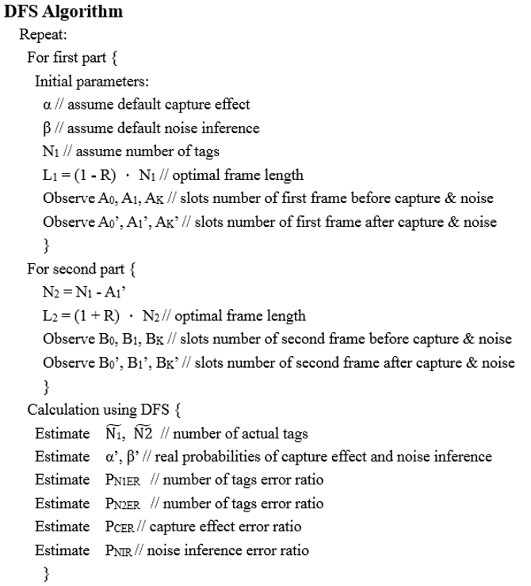
虛擬碼範例三
Notes:
For first part 這一邊只要註解就好 寫在程式裡面的是要run的，這邊不用run
該斜體沒斜體
找一個字串中 “字首”出現的次數 ( n 次以內)
ANS
1.1: p appeared 3 times
1.2: C appeared 6 times
題目取自 : http://programmersknowledge.weebly.com/pseudocode.html

Slide 58
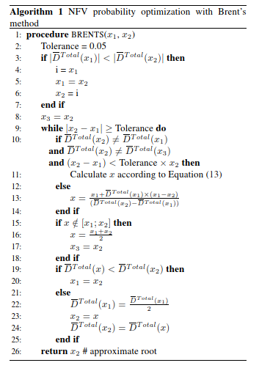
虛擬碼範例四
Notes:
粗體可以是重點程式字
i應該要斜體
if那邊可以適當的縮牌會更清楚
找一個字串中 “字首”出現的次數 ( n 次以內)
ANS
1.1: p appeared 3 times
1.2: C appeared 6 times
題目取自 : http://programmersknowledge.weebly.com/pseudocode.html

Slide 59
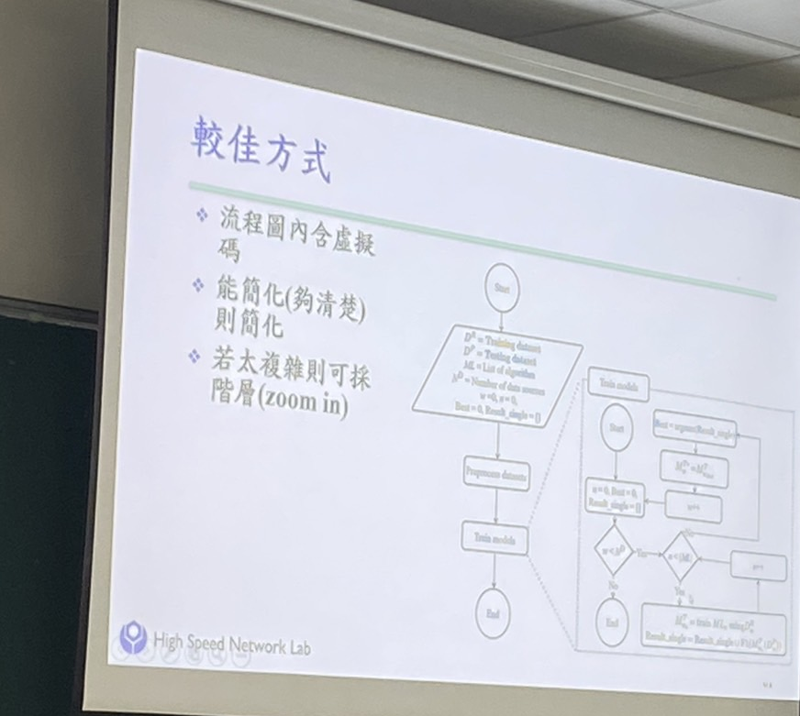
較佳方法

Slide 60
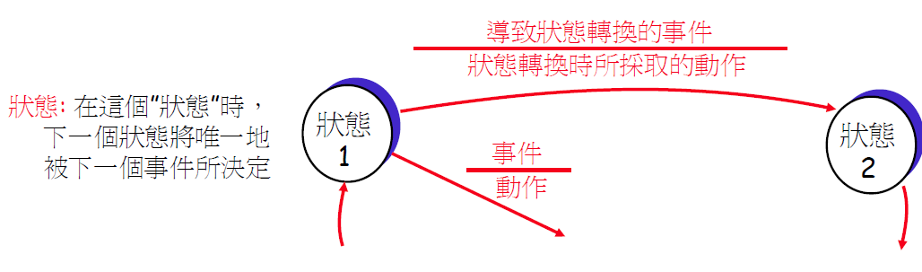
有限狀態機
Notes:
找一個字串中 “字首”出現的次數 ( n 次以內)
ANS
1.1: p appeared 3 times
1.2: C appeared 6 times
題目取自 : http://programmersknowledge.weebly.com/pseudocode.html

Slide 61
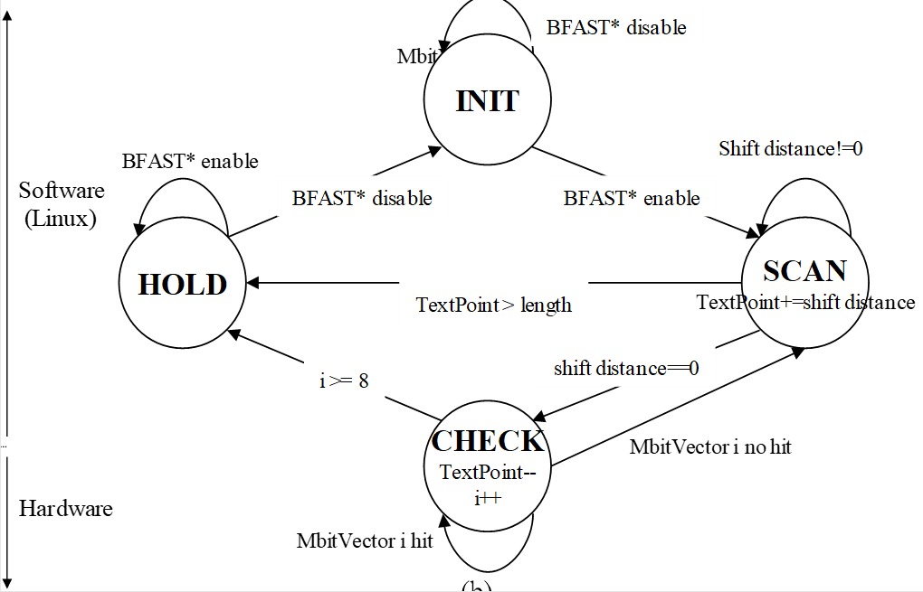
有限狀態機範例
Notes:
找一個字串中 “字首”出現的次數 ( n 次以內)
ANS
1.1: p appeared 3 times
1.2: C appeared 6 times
題目取自 : http://programmersknowledge.weebly.com/pseudocode.html

